Slide 1
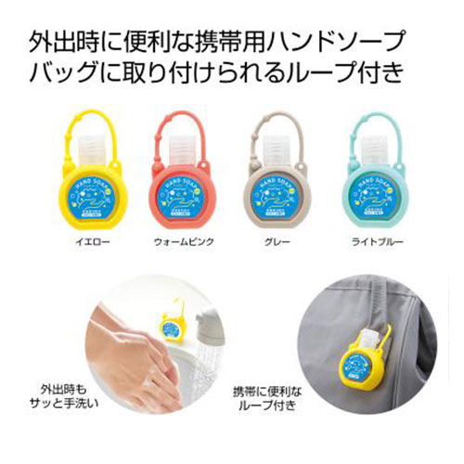
【提案書】
シリコンケース付きハンドソープ35ml
特徴
外出時などどこでも気になる時にすぐに手を洗うことができる、携帯用のハンドソープです。シリコンケース付きでバッグなどに取り付けることも可能。ノベルティ用等におすすめです。
納期
納期スペース
仕様
プリント色数：4色取混
素材：容器／PET・シリコーンゴム 成分／水、ラウレス硫酸Ｎａ、コカミドプロピルベタイン、塩化Ｎａ、グリセリン、エチルヘキシルグリセリン、クエン酸、フェノキシエタノール、香料
サイズ：約5×2.5×7cm(持ち手含まず)
重量：50g
包装：なし
お見積
お見積りスペース

